Slide 1
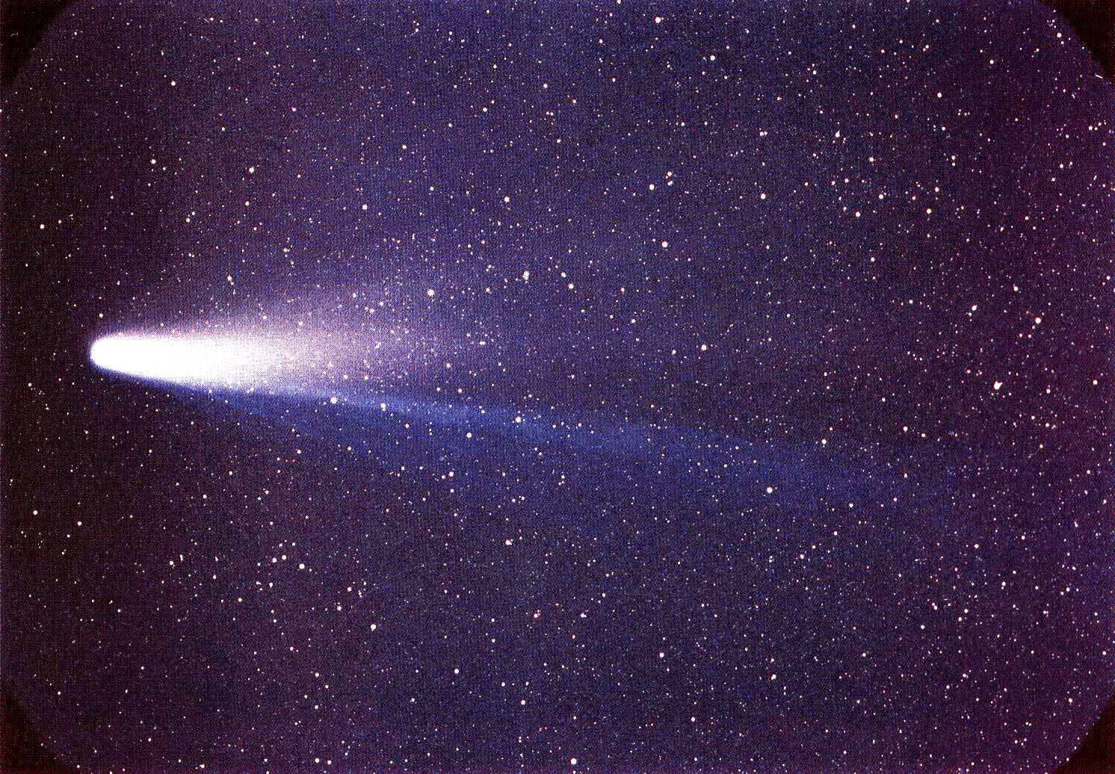
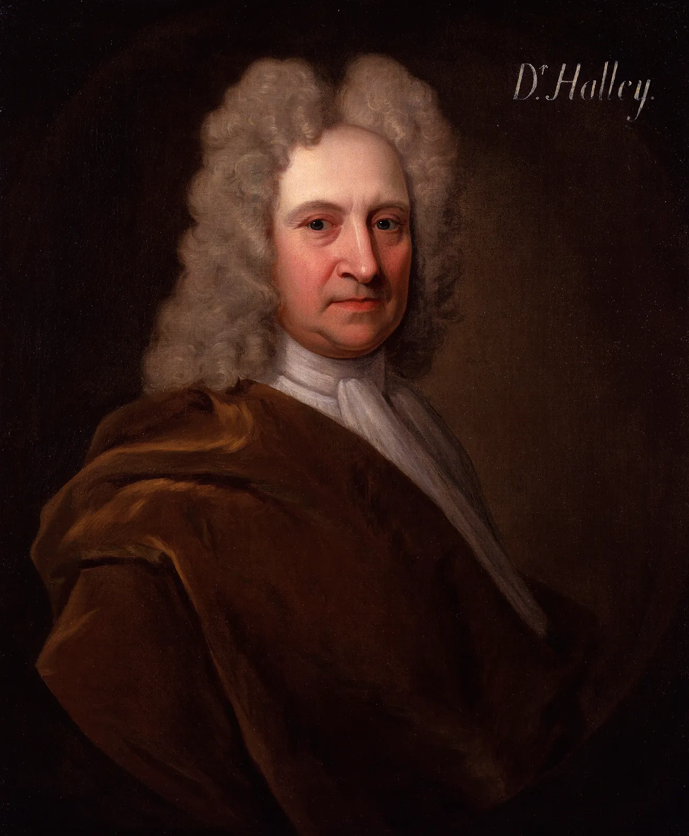
Edmond Halley
Période de temps: 1656-1742
Nationalité: Anglais
Découverte: comète
Anecdote: Il est mort avant de voir sa comète

